Slide 1
Лекция 10.
Прогнозированирование
в Data Mining
tkovalyuk@ukr.net

Slide 2
Структура курса
Лекції – 24 годин
Лабораторні заняття (проєктний підхід) – 24 годин .
Самостійна робота – 102 години
Контрольні роботи - 2
Іспит
Разом– 150 годин (5 кредитів).
Підвищення рейтингу
Сертифікат курсу на Coursera або Prometeus
Індивідуальна творча робота з підготовкою студ. роботи на конкурс
Наукова робота з підготовкою наукової статті

Slide 3
Структура курса
Лекції – 24 годин
Лабораторні заняття (проєктний підхід) – 24 годин .
Самостійна робота – 102 години
Контрольні роботи - 2
Іспит
Разом– 150 годин (5 кредитів).
Підвищення рейтингу
Сертифікат курсу на Coursera або Prometeus
Індивідуальна творча робота з підготовкою студ. роботи на конкурс
Наукова робота з підготовкою наукової статті

Slide 4


Економічні підстави для задач прогнозування

Slide 5

Економічні підстави для задач прогнозування
Деякі приклади застосування системи STATISTICA для вирішення завдань прогнозування в різних областях:
Статистичний аналіз і прогнозування авіаперевезень
Прогнозування вартості прокладки доріг
Прогнозування продажів препаратів
Прогнозування продажів напівфабрикатів
Прогнозування індексу цін алмазів
Прогноз числа авіапасажирів методами часових рядів
Досвід статистичного прогнозування грошових надходжень від продажів полісів
Дослідження даних про авіаперевезення
Завдання логістики: оптимізація обороту товару на складі
Аналіз і прогнозування імпорту газу і рідкого палива в США

Slide 6
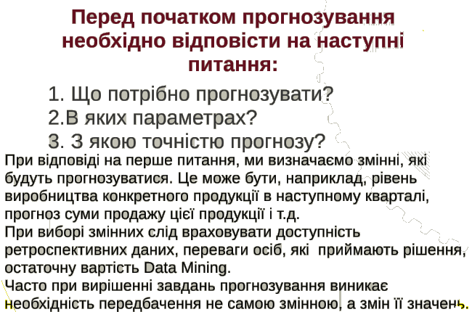
Основні питання прогнозування

Slide 7
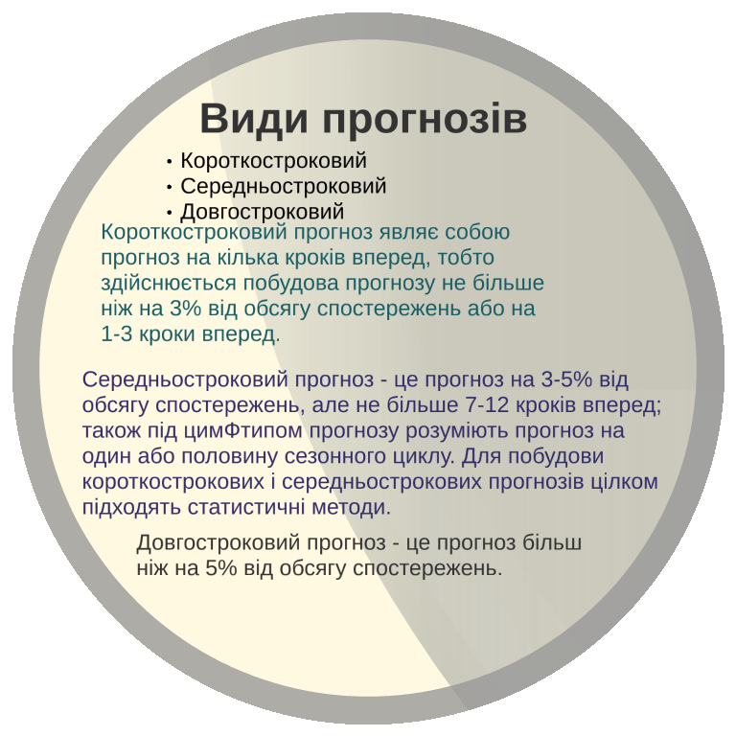

Параметри та види прогнозів

Slide 8
Период, горизонт и интервал прогнозирования
Период прогнозирования - основная единица времени, на которую делается прогноз.
Например, мы хотим узнать доход компании через месяц. Период прогнозирования для этой задачи - месяц.
Горизонт прогнозирования - это число периодов в будущем, которые покрывает прогноз.
Если мы хотим узнать прогноз на 12 месяцев вперед, с данными по каждому месяцу, то период прогнозирования в этой задаче - месяц, горизонт прогнозирования - 12 месяцев.
Интервал прогнозирования - частота, с которой делается новый прогноз.
Интервал прогнозирования может совпадать с периодом прогнозирования.
Рекомендации по выбору параметров прогнозирования.
При выборе параметров необходимо учитывать, что горизонт прогнозирования должен быть не меньше, чем время, которое необходимо для реализации решения, принятого на основе этого прогноза. Только в этом случае прогнозирование будет иметь смысл.
С увеличением горизонта прогнозирования точность прогноза, как правило, снижается, а с уменьшением горизонта - повышается. Мы можем улучшить качество прогнозирования, уменьшая время, необходимое на реализацию решения, для которого реализуется прогноз, и, следовательно, уменьшив при этом горизонт и ошибку прогнозирования.
При выборе интервала прогнозирования следует выбирать между двумя рисками: вовремя не определить изменения в анализируемом процессе и высокой стоимостью прогноза. При длительном интервале прогнозирования возникает риск не идентифицировать изменения, произошедшие в процессе, при коротком - возрастают издержки на прогнозирование.
При выборе интервала необходимо также учитывать стабильность анализируемого процесса и стоимость проведения прогноза.

Slide 9
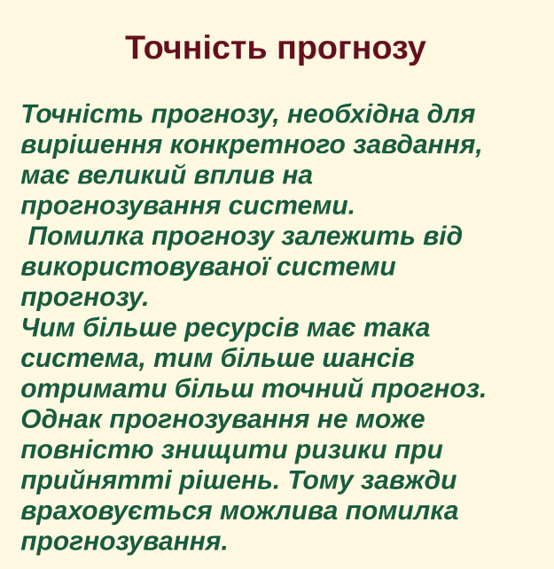
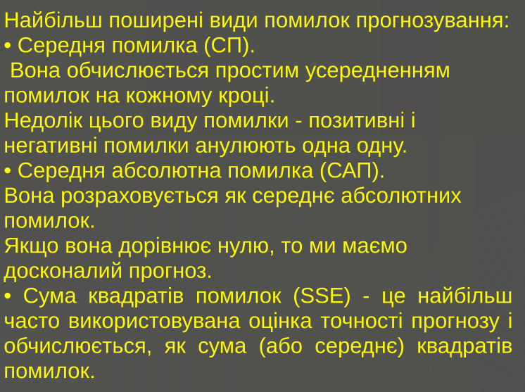
Точність прогнозування

Slide 10
Этапы прогнозирования
1. Сбор данных
2. Очистка и «уплотнение» данных
3. Изучение структуры данных, построение модели и ее оценка
4. Экстраполяция модели
5. Оценка прогноза
6. Пересмотр применяемых методов и анализ полезности изменений

Slide 11
Программное обеспечение для решения задач прогнозирования
Виды ПО
– Статистические пакеты общего назначения
– Программы для автоматического прогнозирования
– Системы планирования спроса
Типичный набор инструментов в пакете статистического прогнозирования:
– преобразование и подготовка данных
– описательные статистики и графический анализ данных
– инструменты анализа структуры данных – автокорреляции, спектральный анализ
– построение однофакторных и многофакторных моделей регрессии, оценка значимости
коэффициентов моделей и факторов
– построение моделей сглаживания временных рядов
– построение однофакторных или многофакторных моделей АРПСС
– инструменты для автоматического применения моделей и контроля результатов

Slide 12
Инструменты анализа данных в SPSS
Графический анализ
Преобразование и сглаживание данных
Описательные статистики и разведочный анализ
Анализ сезонных и циклических колебаний
Определение циклических компонентов даты
Сезонная декомпозиция/корректировка
Линейная регрессия и подгонка кривых
Исследование взаимосвязей между рядами – парные корреляции, кросс-корреляции
Эксперт построения моделей:
    Модели экспоненциального сглаживания
    Модели ARIMA и ARIMAX

Slide 13
Методы прогнозирования
Среди методов прогнозирования временных рядов различают несколько основных групп:
  • регрессионные методы
  • нейросетевые методы
  • методы Бокса-Дженкинса (анализ временных рядов)
Регрессионные методы
Прогнозируемая переменная зависит от нескольких независимых переменных, природа которых может быть различна. В общем случае модель множественной регрессии имеет вид:
где F – функция от n независимых переменных, ε – ошибка.
Частным случаем является модель линейной регрессии:
подбираемые коэффициенты регрессии.

Slide 14
Методы прогнозирования
Нейросетевые методы
Наиболее современная и все больше развивающаяся в настоящее время группа методов, использующая нейронные сети для прогнозирования
Методы Бокса-Дженкинса
В классических методах Бокса-Дженкинса независимые переменные не используются. Прогнозирование будущих значений опирается только на историю предыдущих значений временного ряда. В основе методов лежит идея того, что между соседними значениями временного ряда существует некоторая связь. Эта гипотеза позволяет строить прогноз будущих значений временного ряда.

Slide 15
Корреляционный анализ
В теории вероятности:
Если для суммы двух случайных величин окажется, что
то это является признаком корреляционной зависимости между ними.
Если
Если
наличие зависимости между x и y
Независимость x и y

Slide 16
Корреляция, Корреляционный момент, Коэффициент корреляции
Корреляция связь, которая вызывает отличие дисперсии суммы от суммы дисперсии
Необходимое и достаточное условие корреляции
Корреляционный момент - размерная величина, количественно зависящая от рассеяния аргументов.
Коэффициент корреляции - Нормированная безразмерная величина,
определяет степень тесноты корреляционной связи между двумя величинами

Slide 17
Свойства коэффициента корреляции
Если X и Y независимы между собой, то ρ = 0.
Возможные значения коэффициента корреляции: -1 ≤ ρ ≤ 1.
Если ρ≠0, то существует статистическая связь
Таким образом коэффициент корреляции
Но ρ = 0 и для некоторых зависимых величин, которые называются в этом случае некоррелированными.
чем больше ρ по модулю, тем сильнее связь;
Сила связи:
показатель того, насколько связь между величинами близка к строгой линейной зависимости.
отмечает как долю случайности, так и степень близости к линейной зависимости.
ρ = ±1 означает, что между величинами существует функциональная связь, но не любая, а строгая линейная зависимость

Slide 18
Сила корреляции
слабая — от 0,1 до 0,2
умеренная — от 0,2 до 0,5
заметная — от 0,5 до 0,7
высокая — от 0,7 до 0,9
весьма высокая (сильная) — от 0,9 до 1,0.
отсутствие корреляции

Slide 19
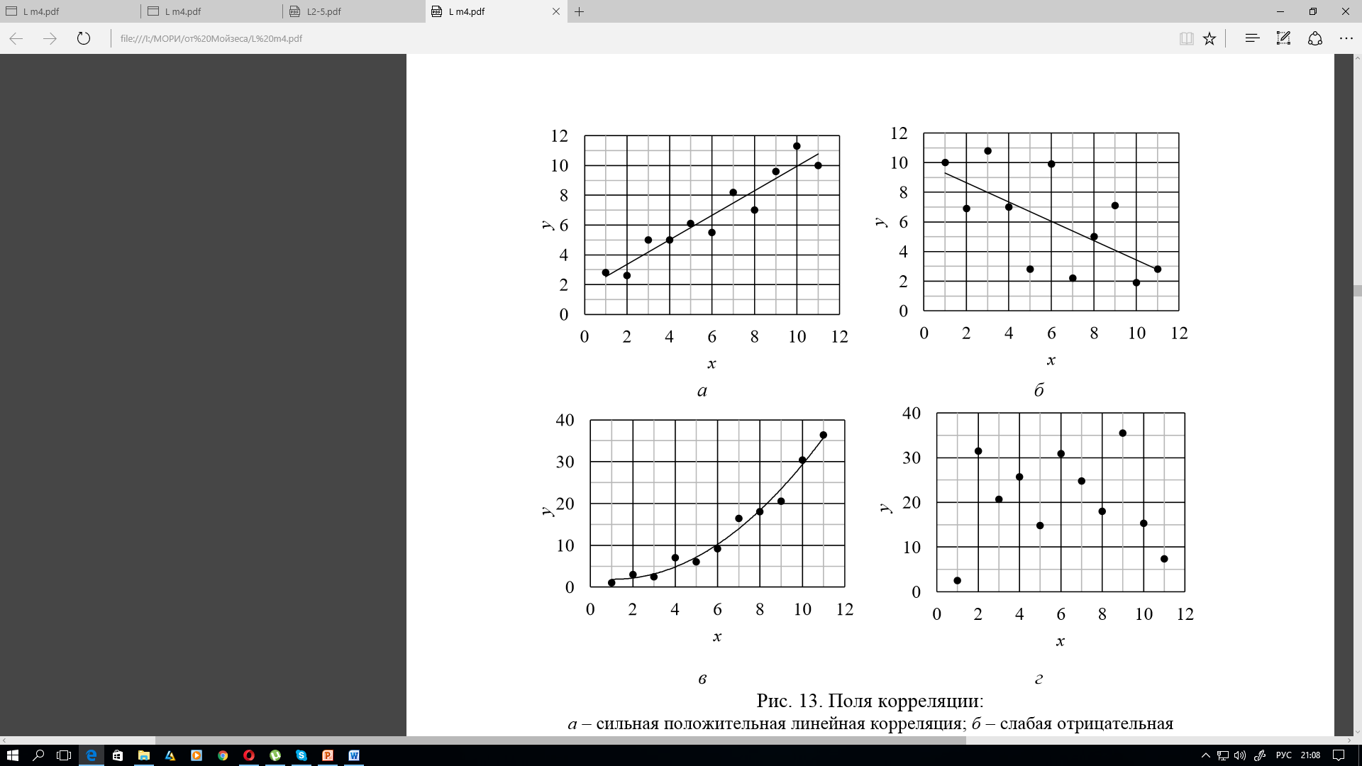
Разные виды поля корреляции
а – сильная положительная линейная корреляция;
б – слабая отрицательная корреляция;
в – сильная нелинейная корреляция;
г – корреляции нет

Slide 20
Выборочные корреляционный момент и коэффициент корреляции
Выборочный коэффициент корреляции
Коэффициент корреляции
Выборочный корреляционный момент
Корреляционный момент

Slide 21
Для практических вычислений удобнее пользоваться следующими формулами

Slide 22
  Проверка гипотезы о значимости выборочного коэффициента корреляции
При достаточно объеме
Критерий значимости при проверке нулевой гипотезы
выборочный коэффициент корреляции r приближается к истинному значению ρ
Требуется проверка гипотезы о наличии корреляционной связи
генеральный коэффициент корреляции равен нулю
t-критерий
r-критерий

Slide 23
r - критерий
а) По таблицам r – распределения определяется граничное значение критерия r_{гр} по заданному уровню значимости α и числу степеней свободы k = n – 2.
б) Проверяется выполнение условия: /r/ < r_{гр}.
в) Если условие выполняется, то принимается и считается, что случайные величины не коррелированы между собой.

Slide 24
t - критерий
а) вычисляется наблюдаемое значение критерия
б) по таблицам t–распределения (Распределение Стьюдента) находится. граничное значение критерия по уровню значимости α и числу степеней свободы k = n – 2.
в) проверяется выполнение условия
Если условие выполняется, принимаем нулевую гипотезу: коэффициент корреляции r незначимо отличается от нуля, т.е. между случайными величинами отсутствует корреляционная связь.

Slide 25
Регрессионный анализ
Корреляционный анализ
одновременно оценивает факт случайности или причинности зависимости от фактора
НО и одновременно степень неслучайности.
является более высокой ступенью анализа
позволяет оценить как количественные характеристики степени связи между случайными величинами, так и характер этой связи
Регрессионный анализ

Slide 26
Регрессионный анализ
Регрессия
зависимость среднего значения величины y от другой случайной величины х.
Линия регрессии
кривая, описывающая эту зависимость
Задача
по парам экспериментальных данных (x_{i},y_{i}) найти уравнение приближенной регрессии и оценить погрешность.
Линия регрессии у = α + βх.
Метод наименьших квадратов

Slide 27
Регрессионный анализ
Свободный член регрессии
Коэффициент линейной регрессии

Slide 28
Регрессионный анализ
Преобразовав выражение
получим другое выражение для свободного члена
Отсюда уравнение регрессии
– центр тяжести поля экспериментальных точек

Slide 29
Регрессионный анализ

Slide 30
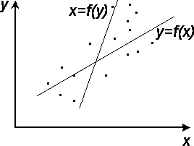
Регрессионный анализ
Следствие:
линии регрессии у по х и х по у не совпадают:
первая проходит более полого,
вторая – более круто

Slide 31
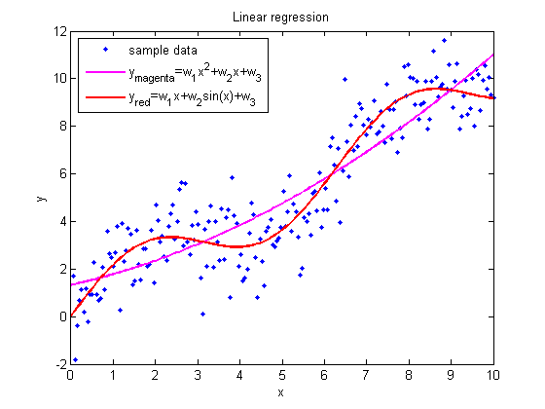
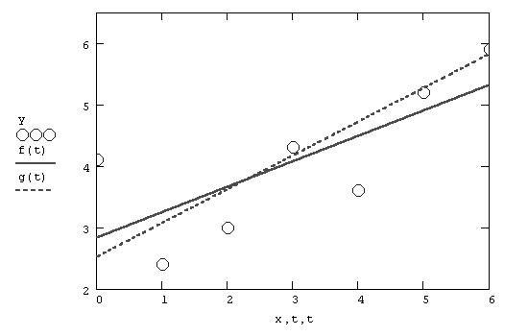
Задача регрессивного анализа
Установление параметров, которые описывают экспериментальную зависимость.
При условии, что эмпирические точки получены с некоторой погрешностью
Регрессия
Подбор неизвестных коэффициентов аналитической зависимости f(x)

Slide 32
Этапы регрессионного анализа
предварительная обработка ЭД;
выбор вида уравнений регрессии;
вычисление коэффициентов уравнения регрессии;
проверка адекватности построенной функции результатам наблюдений.

Slide 33
Виды уравнения регрессии
Линейная регрессия
Полиномиальная регрессия
Обобщенная регрессия

Slide 34
Линейная регрессия
Метод наименьших квадратов
Метод медиан

Slide 35
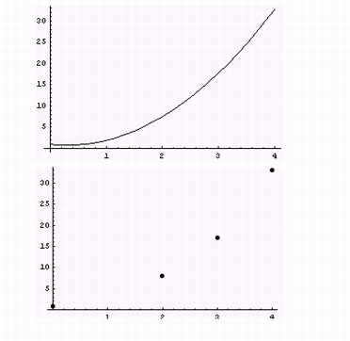
Полиномиальная регрессия

Slide 36
Обобщенная регрессия

Slide 37
Анализ временных рядов
Временной ряд – ряд значений каких-либо параметров исследуемого процесса за равные промежутки времени.
Временные ряды встречаются в самых разных областях науки:
    кардиограммы – в медицине,
    графики солнечной активности – в астрономии,
    курсы валют – в экономике.
Анализ таких рядов является непростой и важной задачей, решение которой дает полезные результаты для той или иной области.
Одной из основных целей анализа временных рядов является прогнозирование его поведения.
Прогноз будущих значений на основе прошлых наблюдений позволяет наиболее эффективно принимать решения в настоящем.
При анализе временных рядов принято выделять следующие компоненты:
    • тренд (T) – плавно изменяющаяся компонента, описывающая влияние долговременных факторов
    • сезонная компонента (S) – циклические колебания изучаемого процесса
    • случайная составляющая (ε) – компонента, показывающая влияние случайных факторов
Модель временного ряда можно описать как:
  Y = T + S + ε – аддитивная модель,
  Y = T ∗ S ∗ ε – мультипликативная модель.
Наиболее распространенной считается вторая модель, которая, в свою очередь, сводится к первой логарифмированием.

Slide 38
Модели временных рядов
Авторегрессионная модель (AR)
В такой модели значения временного ряда линейно зависят от предыдущих значений. Авторегресионную модель p-го порядка (AR(p)) можно описать выражением:
коэффициенты авторегрессии, ε - случайная ошибка
Модель скользящего среднего (MA)
Обычно используют для моделирования случайных ошибок временных рядов. Модель скользящего среднего q-го порядка (MA(q)) имеет вид:
параметры модели. ε - случайная ошибка

Slide 39
Модели временных рядов
Модель авторегрессии – скользящего среднего (ARMA)
Модель обобщает две вышеописанные модели. ARMA(p; q) модель выглядит следующим образом:
ARMA–модель используется для прогнозирования стационарных временных рядов. Стационарность – свойство процесса не менять свои характеристики со временем. На практике далеко не все временные ряды обладают свойством стационарности, поэтому целесообразно рассмотреть следующую модель, которая может работать и с
нестационарными временными рядами.

Slide 40
Модели временных рядов
ARIMA модель
ARIMA(p; d; q) является расширением модели ARMA(p; q) для нестационарных временных рядов, которые сводятся к стационарным взятием разностей d-го порядка. Модель имеет следующий вид:
где Δ^{d} – оператор разности d-го порядка (ΔY_{t} = Y_{t} – Y_{t –1} разности 1-го порядка).
Сезонная ARIMA модель
Модель SARIMA(p; d; q)(P,D;Q)_{s} - обобщение ARIMA-модели на временные ряды, в которых имеется ярко выраженная сезонная компонента. Дополнительно в такой модели вводятся сезонные параметры (P;D; Q; s), позволяющие учесть циклические колебания процесса.

Slide 41
Модели временных рядов
ARIMAX(p,d,q):

Slide 42
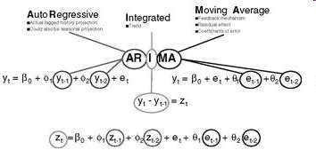
Общая характеристика метода
Модели ARIMA (Auto-Regressive Integrated Moving Average) – класс универсальных линейных моделей для описания стационарных и нестационарных временных рядов
Разработчики – G.P. Box,
G.M. Jenkins (197x-199x)
Для моделирования используются только данные временного ряда
Разработаны расширения моделей – ARIMAX, учитывающие факторы, выбросы и структурные изменения различных видов
Особенностью метода является итеративный подход к определению лучшей модели среди всех возможных
Для идентификации моделей используются диаграммы последовательности ряда и коррелограммы с АКФ и ЧАКФ
Для оценки адекватности применяется анализ остатков:
    остатки должны быть малыми
    не должно быть закономерных компонент и корреляций

Slide 43
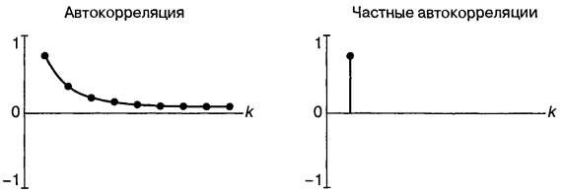
Схема применения метода
Приведение ряда к стационарности
Определение общего класса модели (AR, MA, ARMA, ARIMA) и порядка модели
Оценка параметров модели
Статистический анализ модели:
    значимость модели
    значимость коэффициентов
    остаточные корреляции
Если модель неадекватна – Goto 2
Выбор лучшей модели
Прогнозирование
Пример: АКФ и ЧАКФ для процесса AR(1)

Slide 44
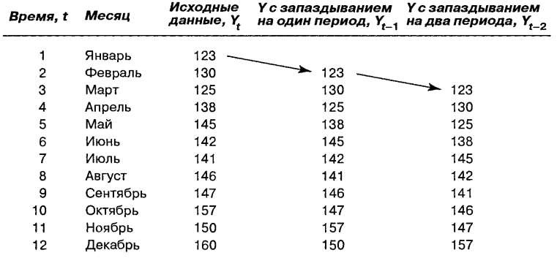
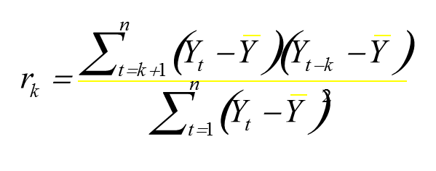
Исследование автокорреляций
Y_{t}
Y
- наблюдение в момент t
- среднее значение временного ряда
5
r_{k} - коэффициент автокорреляции для лага k
^{Y}t −k
- наблюдение с лагом (запаздыванием) в k периодов
- наблюдение с лагом (запаздыванием) в k периодов
r_{k} - коэффициент автокорреляции для лага k
5

Slide 45
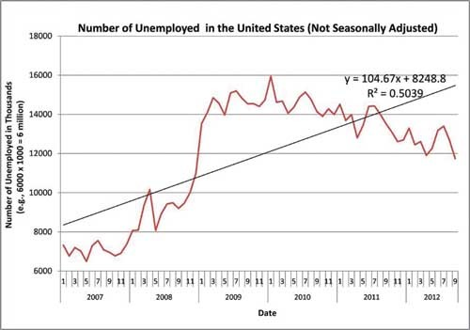
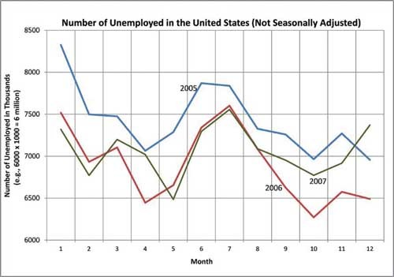
Сезонный тренд на графике временных интервалов
Линейный тренд на графике временных интервалов

Slide 46
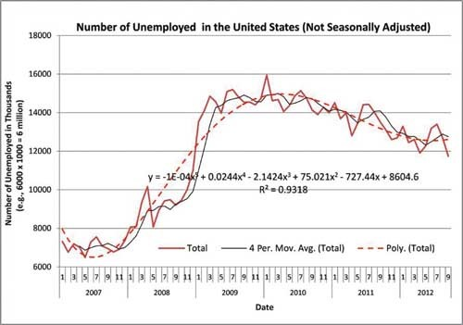
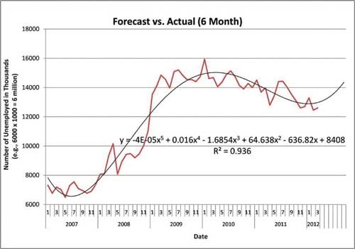
Полиномиальная линия тренда
Линия скользящей средней

Slide 47
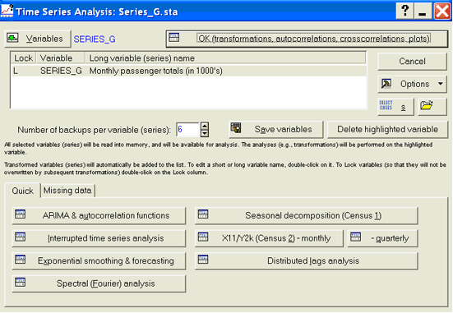
Прогнозирование в пакете Statistica
Открыть файл Series_G,
выбрать из Statistics – Advanced Linear / Nonlinear Models (Статистики – Расширенные линейные/нелинейные модели) опцию Time Series / Forecasting (Временной ряд – Прогнозирование) для отображения стартовой панели Time Series Analysis (Анализ временного ряда)

Slide 48
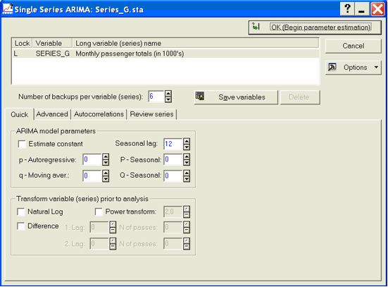
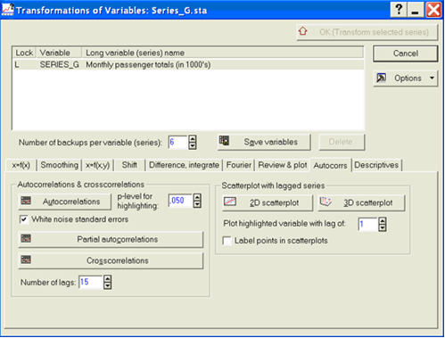
Прогнозирование в пакете Statistica
2. Выбрать переменную
3. Идентификация.

Slide 49
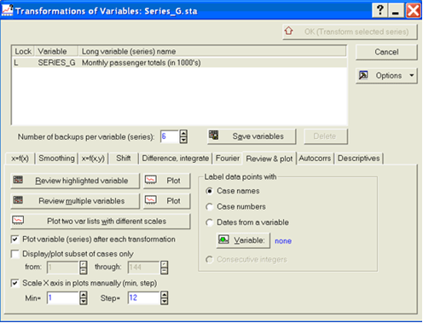
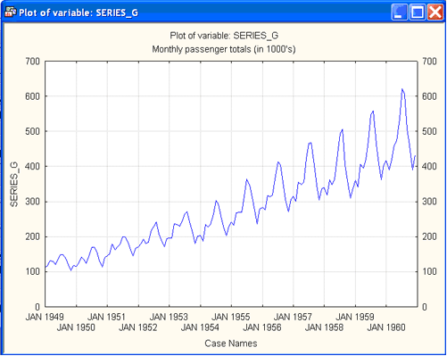
Прогнозирование в пакете Statistica
графическое отображение ряда

Slide 50
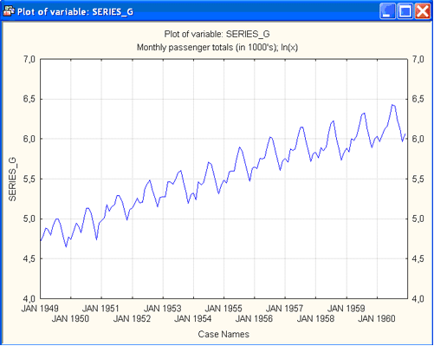
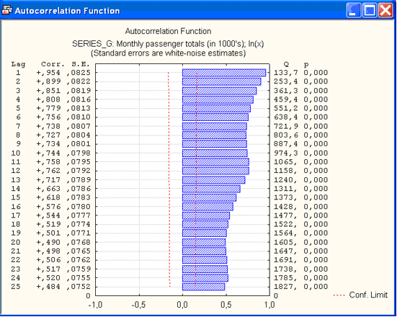
Прогнозирование в пакете Statistica
4. Мультипликативная сезонность.
5. Автокорреляции.
Трансформированный временной ряд
График автокорреляционной функции

Slide 51
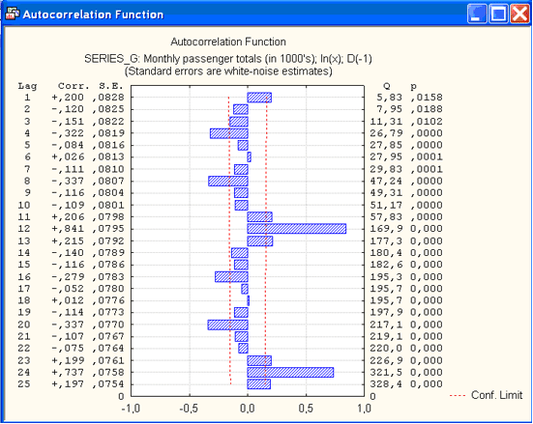
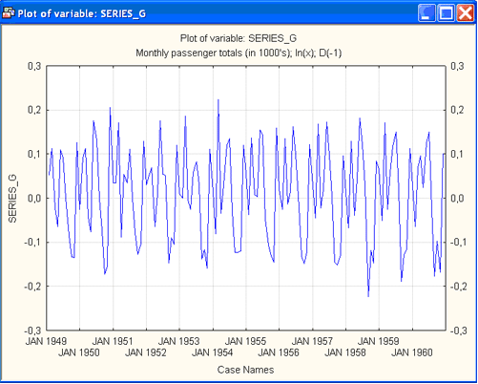
Прогнозирование в пакете Statistica
6. Дифференцирование
7. Сезонная последовательная зависимость

Slide 52
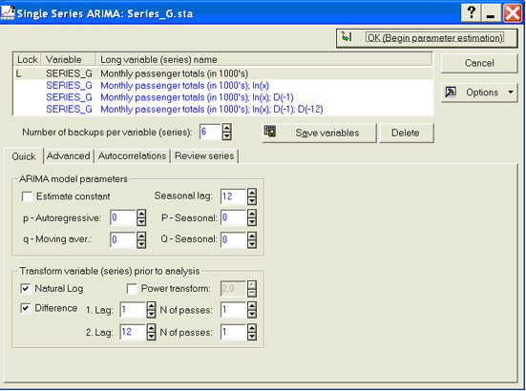
Прогнозирование в пакете Statistica
8. Оцениваемые параметры
9. Диалог ARIMA.
Коррелограмма не показывает значимых выбросов, поэтому ряд готов для подбора модели. Основываясь на природе ряда, выбираем модель ARIMA с сезонностью, определяемой лагом = 12, и несезонностью с лагом = 1. Таким образом, здесь нужно оценить 2 параметра модели скользящего среднего: сезонный (Q) и несезонный (q). Никаких параметров авторегрессии в данном случае не оценивается.
Модифицированный ряд теперь может быть подставлен непосредственно в модель ARIMA. Однако в случаях, подобных рассматриваемому, рекомендуется проанализировать исходный ряд и выбрать необходимые модификации данных как часть спецификаций модели. Вследствие этого ARIMA будет «знать» о модификациях, поэтому при необходимости прогнозирования оценки прогноза будут вычисляться из проинтегрированных (обратных дифференцированию) и ремодифицированных (обратных преобразованию) данных. Такие прогнозные оценки оказываются простыми для интерпретации
Диалоговое окно ARIMA

Slide 53
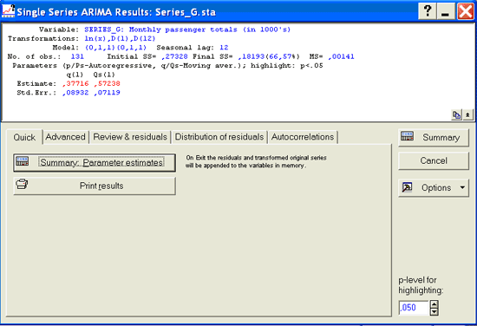
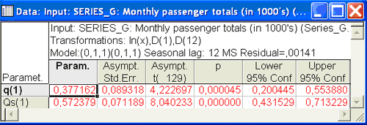
Прогнозирование в пакете Statistica
10. Параметры ARIMA.
На стадии идентификации определяются параметры, которые будут оцениваться. Например, скользящего среднего: один регулярный q и один сезонный Q. В окне параметров надо установить значения q=1 и Q=1, после чего нажать ОК.
После процесса оценивания параметров в окне Single Series ARIMA Results (Результаты) появятся результаты расчета

Slide 54
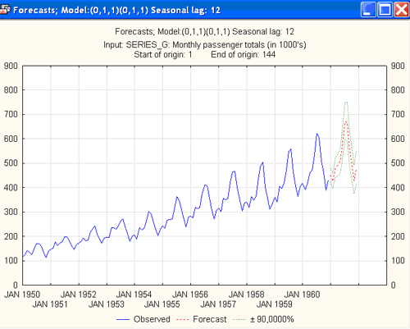
Прогнозирование в пакете Statistica
11. Фаза прогнозирования.
При выделенной опции Advanced (Расширенная) появляется окно Forecasting (Прогнозирование). По умолчанию этот пакет будет вычислять прогнозы, начиная с последнего наблюдения на один полный сезонный цикл (на 12 месяцев, начиная с момента времени, равного 145).

Slide 55
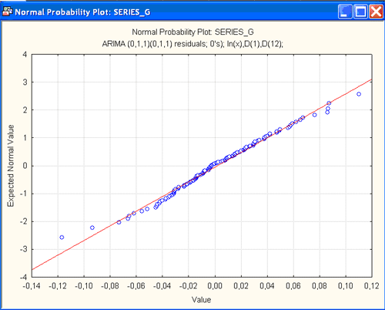
Прогнозирование в пакете Statistica
12. Анализ остатков
Для модели ARIMA устанавливаются два допущения об остатках:
остатки должны быть нормально распределены;
остатки должны быть независимы друг от друга (отсутствует остаточная последовательная корреляция).
Первое допущение может быть проверено рассмотрением графика нормального распределения остатков. При выделенной опции Distribution of residuals (Распределение остатков) нажать клавишу Normal probability plots (Нормальные графики). Если остатки нормально распределены, то все точки должны группироваться около прямой линии на графике

Slide 56
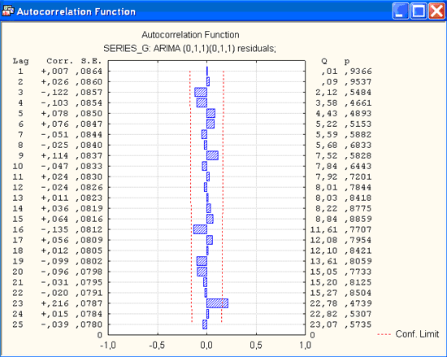
Прогнозирование в пакете Statistica
12. Анализ остатков
Второе допущение проверяется с помощью вычисления автокорреляционной функции: при выделенной опции Autocorrelations (Автокорреляции) нажать кнопку Autocorrelations (Автокорреляции)
Из графика видно, что автокорреляция остатков практически отсутствует, следовательно, условие независимости остатков выполнено для выбранной модели.

Slide 57
Джерела
Анализ временных рядов. StatSoft. http://statsoft.ru/home/textbook/modules/sttimser.html#systematic
Прогнозирование на STATISTICA: расширение возможностей. http://statsoft.ru/coordination/news/news_detail.php?ELEMENT_ID=1685
Временные ряды и модели прогнозирования. https://4analytics.ru/prognozirovanie/vremennie-ryadi-i-modeli-prognozirovaniya.html
ПРОГНОЗИРОВАНИЕ ВРЕМЕННЫХ РЯДОВ НА ПРИМЕРЕ ПРОГНОЗИРОВАНИЯ ПОТРЕБЛЕНИЯ ЭЛЕКТРОЭНЕРГИИ. http://eos.ibi.spb.ru/umk/15_3/15/15_P4_R1_T4.html#2
Осваиваем прогнозирование временных рядов
https://www.sas.com/content/dam/SAS/ru_ru/doc/Events/Presentation/SAS_Analytics_Club_Moscow_November-2014/Prognozirovanie_vremennyh_rjadov_na_primere_prognozirovanija_potreblenija_jelektrojenergii.pdf
Обзор моделей прогнозирования временных рядов
https://habr.com/ru/post/180409/
Методы бизнес-пронозирования. Павктикум
http://eos.ibi.spb.ru/umk/15_3/15/15_P4_R1_T4.html
http://eos.ibi.spb.ru/umk/15_3/15/15_P4_R1_T4.html#1
http://eos.ibi.spb.ru/umk/15_3/15/15_P4_R1_T4.html#2

